Slide 1

GSI MMTC UI 업데이트 내용
2025.04.21 Rev.02

Slide 2
개선목적 : 일부 Slot cold 대응 Margin 값 부족으로 Cooling 성능 향상 및
Margin 값 확보 기대
개선Item :
1. Water Block IN/OUT fitting 위치변경 :
➔ Water flow 개선
2. Water Block 내부 Water Line Size 변경 :
➔ PCW 통과 시 접촉면적 확대
3. Water Block & Heatsink 조립 시 Peltier 가운데 고정 Bolt Hole 추가
➔ Water Block, Peltier, Heatsink 조립 시 Peltier Contact량 증가
개선일정 : ~4월16일 Water Block 및 Heatsink 신규제작 및 조립(실장기 2set분)
➔ 개선효과 내부검증 후 1Slot 입고예정

Slide 3
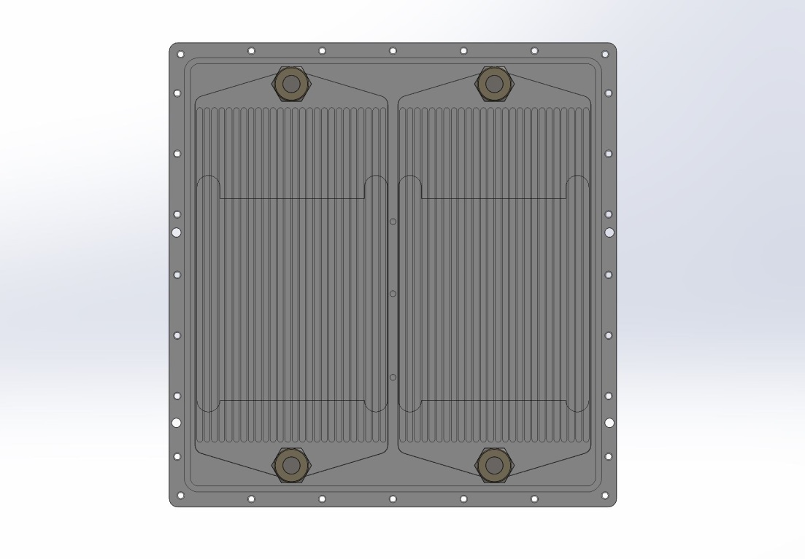
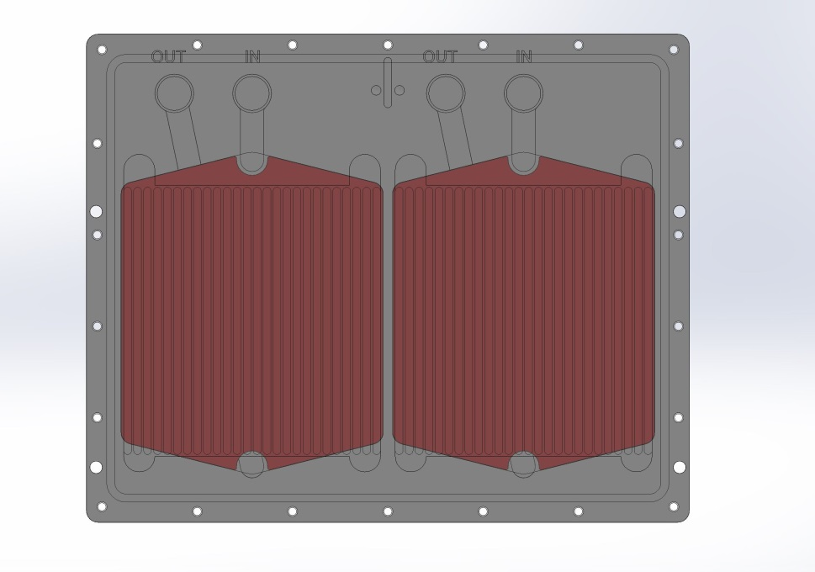
1. Water Block IN/OUT Fitting 위치변경
개선 전 : IN/OUT fitting이 동일 방향에 있어 물이 한번 돌고 나가는 형태
개선 후 : IN/OUT fitting이 대칭으로 있어 한 방향으로 나가는 형태
(온도 상승된 PCW Return 없이 배출)
[Before]
[After]

Slide 4
2. Water Block 내부 Water Line Size 변경
개선 전 : 빗살무늬 Water Line 깊이 1T
개선 후 : 빗살무늬 Water Line 깊이 2T변경
[Before]
[After]

Slide 5
3. Water Block & Heatsink 조립 시 Peltier 가운데 고정 Bolt Hole 추가
개선 전 : Water Block 양쪽 외곽만 고정
개선 후 : Water Block 중간 고정 홀 추가
[Before]
[After]

Slide 6
Test Condition :
-. 검증일 : 2024.04.18
-. 대상장비 및 수량 : MTL-H LPCAMM 실장기 / Sample 2set
-. SET Temp : -5도 제어
-. Memory Density : 64GB
-. Test PGM : Memtest86
개선결과 : 시료 2SET분 Temp profile Data 참고
-. Sample 2set -5 제어기준 : 약 Min -4도 ~ Max 1도

Slide 7
실장기 #1

Slide 8
실장기 #2

Slide 9
Thank You!!!

